Slide 1
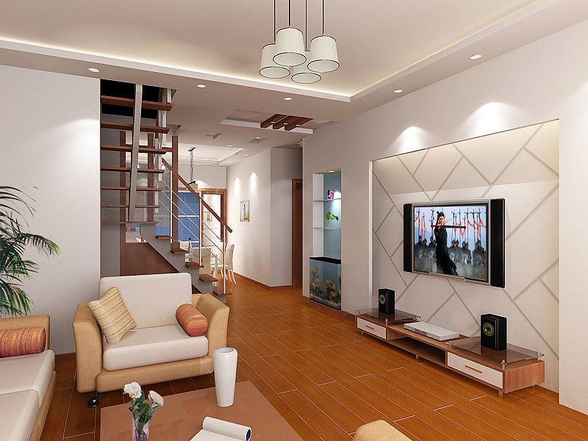
13.6 探究串、并联电路的电压

Slide 2
1、探究串联电路的电压规律

Slide 3
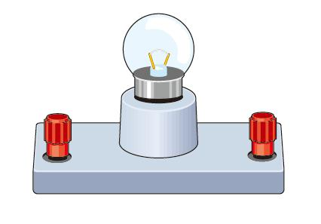
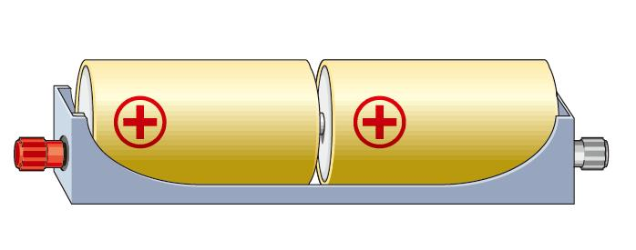
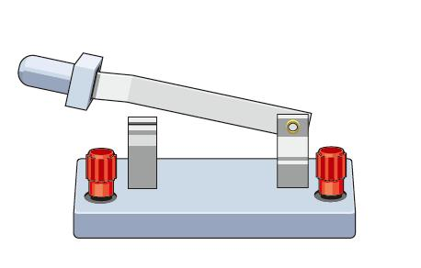
串联电路中，各用电器两端的电压有什么关系？
L₁
L₂

Slide 4
●设计实验与制定计划：
L₁
L₂
A
B
C
怎样测出电路中L₁、L₂的电压？

Slide 5
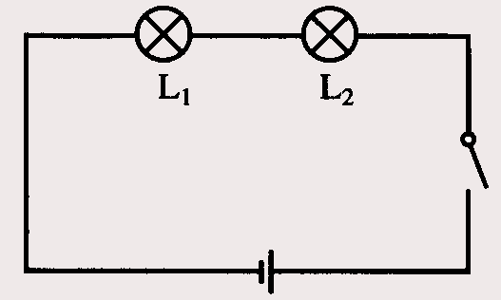
●进行实验与收集证据：
-
+
V
A
B
C
观测对象 |  | 灯泡L₁两端的电压U₁/v | 灯泡L₂两端的电压U₂/v | L₁和L₂串联后的总电压U/v
测量 结果 | 第一次
 | 第二次

Slide 6
●分析与论证：
串联电路中的总电压等于各用电器两端的电压之和。
字母表达式为：U=U₁+U₂

Slide 7

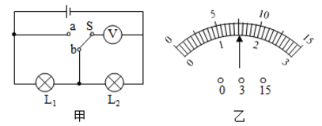


课堂过招
1、在如图甲所示的电路图中，开关S接到a时的电压表指针所指位置与开关S接到b时电压表指针所指位置均如图乙所示。下列说法不正确的是（ ）
A．电源电压为7.5V
B．灯L2两端的电压为1.5V
C．灯L2两端的电压为6V
D．灯L1两端的电压为6V

Slide 8
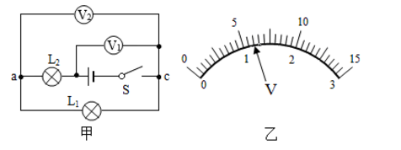
课堂过招
2、 如图甲所示的电路中，当闭合开关S后，两个电压表指针偏转均如图乙所示，则灯L₁和L₂两端的电压分别为（ ）
A．1.2V 4.8V
B．4.8V 1.2V
C．1.2V 6V
D．6V 1.2V

Slide 9
●评估一：
为了实验结论具有普遍性，应________________________或________________再多进行几次实验。
选用不同规格的小灯泡
改变电源电压

Slide 10
●评估二：
用电压表测量完L₁两端的电压后，是否可以将接A点的接线柱的接线改接到C点——测量L₂两端的电压？
-
+
V
A
B
C

Slide 11
●评估三：
若只有L₁亮，则电路的故障可能是什么？
若L₁和L₂都不亮，则电路的故障可能是什么？
-
+
V
A
B
C

Slide 12
重要实战应用：
1、串联电路，若灯泡发光越亮，灯泡两端的电压越大。所以，串联电路中，灯泡的亮度由灯泡两端的电压决定。

Slide 13
重要实战应用：
2、串联电路中，对电流无阻碍作用的导线两端的电压为0V，对电流有阻碍作用的灯泡两端有一定的电压值。所以，对电流阻碍作用越大的用电器，其两端的电压值也越大。

Slide 14
串联分压定律
串联电路中，在总电压不变的情况下，各用电器两端的电压大小是按其对电流阻碍作用的大小来分配的。
口诀：串联电路，阻碍越大，电压分得越多。

Slide 15
思考：在探究串联电路的电压规律时，若L₁断路，试分析电压表示数的变化。
L₁和L₂串联，两灯正常工作时，电压表只是测量L₁两端的电压。若L₁断路，则电压表与L₂串联在电路中，因为电压表对电流的阻碍作用远大于L₂，根据串联分压定律，所以，电压表的示数将接近电源电压，即电压表示数变大。
-
+
V
A
B
C

Slide 16
思考：在探究串联电路的电压规律时，若L₂断路，试分析电压表示数的变化。
若L₂断路，整个电路是断路，没有电流通过L₁和电压表，所以电压表的示数为0V，即电压表的示数变小。
-
+
V
A
B
C

Slide 17
分析：串联电路中，电压表示数变零的故障原因可能是什么？
（1）L₁被短路；
（2）L₂断路。
口诀：内短外断，压表为零。
-
+
V
A
B
C

Slide 18
分析：串联电路中，电压表示数为(接近)电源电压的故障原因可能是什么？
（1）L₁断路；
（2）L₂短路。
口诀：内断外短，压表最大。
-
+
V
A
B
C

Slide 19
课堂过招
3、（2019·江阴期中）如图所示，开关断开时，电压表示数为3V，开关闭合后，电压表的示数为2V，则L₂两端的电压为（ ）
A．1V B．2V C．3V D．5V
L1
V
L2

Slide 20
2、探究并联电路的电压规律

Slide 21
并联电路中，各支路两端的电压有什么样的关系？
L₁
L₂

Slide 22
●设计实验与制定计划：
L₁
L₂

Slide 23
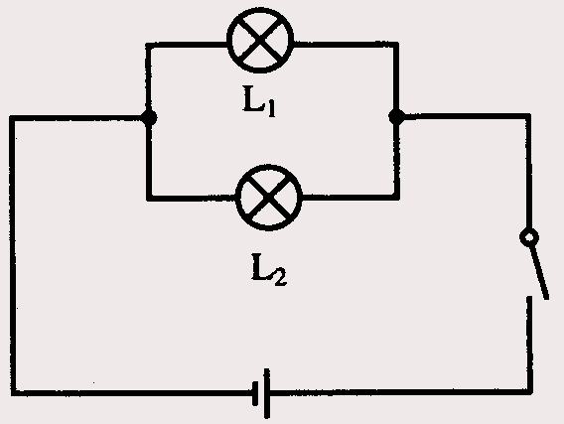
●进行实验与收集证据：
-
+
V
-
+
V
观测对象 |  | 灯泡L₁两端的电压U₁/v | 灯泡L₂两端的电压U₂/v
测量 结果 | 第一次
 | 第二次
 | 第三次

Slide 24
●分析与论证：
并联电路各支路两端的电压相等。
字母表达式为：U₁=U₂

Slide 25
●进行实验与收集证据：
-
+
V
-
+
-
V
V
+
观测对象 |  | 灯泡L₁两端的电压U₁/v | 灯泡L₂两端的电压U₂/v | L₁和L₂并联后的总电压U/v
测量 结果 | 第一次
 | 第二次
 | 第三次

Slide 26
●分析与论证：
并联电路各支路两端的电压相等，且与并联电路的总电压相等。
字母表达式为：U=U₁=U₂

Slide 27
重要实战规律：
1、电压不相等的，一定是串联；电流不相等的，一定是并联；
2、电压相等的，不一定是并联；电流相等的，不一定是串联。

Slide 28
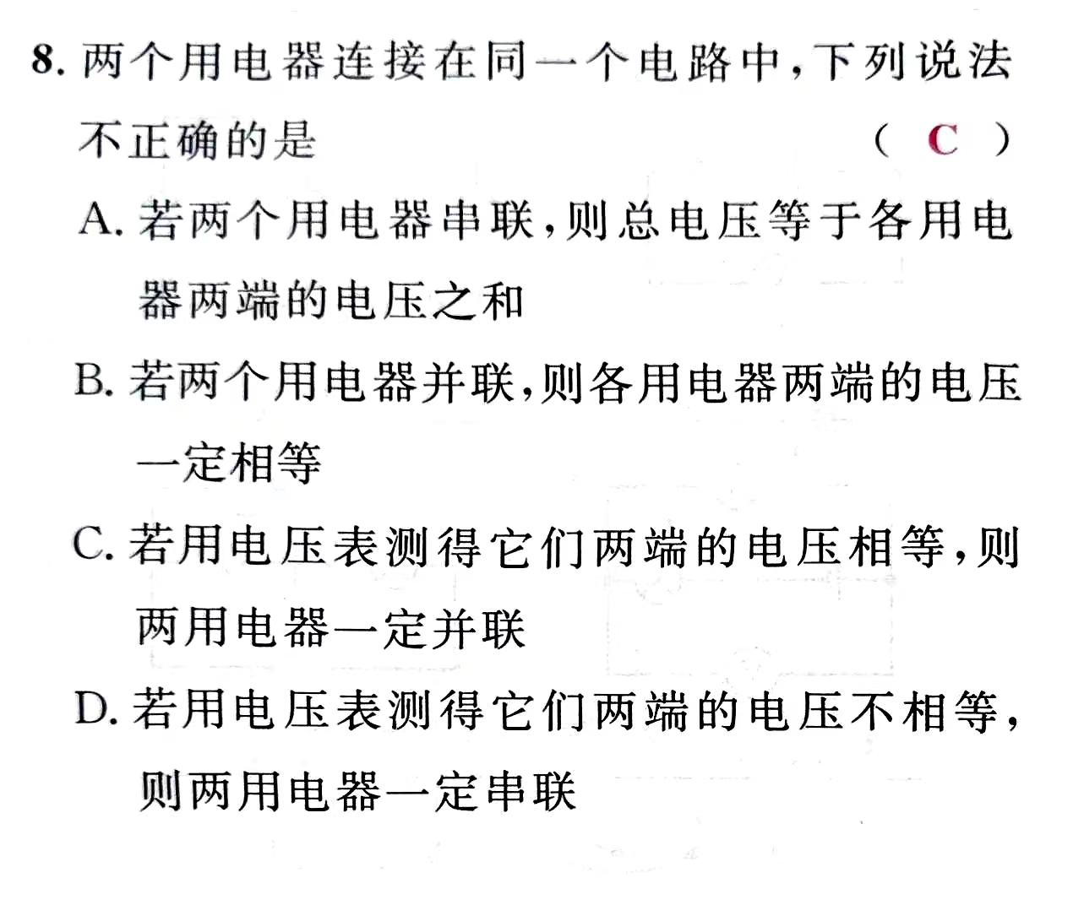
课堂过招

Slide 29
课堂过招
5、如图所示，已知两只灯泡L₁和L₂是串联的，则在①、②和③三个电表中（电流表或电压表）判断正确的是 （ ）
A. ①是电流表，②和③是电压表；
B. ①和③是电压表，②是电流表；
C. ①和②是电流表，③是电压表；
D. ①、②和③都是电流表

Slide 30
课堂过招
6、如图所示，已知两只灯泡L₁和L₂是并联的，则在①、②和③三个电表中（电流表或电压表）判断正确的是 （ ）
A. ①是电流表，②和③是电压表；
B. ①和③是电压表，②是电流表；
C. ①和②是电流表，③是电压表；
D. ①、②和③都是电流表

Slide 31

学习，永远不晚。

